Slide 1






Ecole de recherche de la chaire MMB-
Aussois 2024
11 juin 2024
Défi Clé WOc
Projet WOc-WoD
Modélisation de la filtration directe des eaux usées brutes par membrane d’UF
Doctorant : Aymen CHAABEN
Direction :
Jérôme HARMAND
Marc HERAN

Slide 2



PLAN
1
3
Introduction
Résultats
et discussions
2
4
Matériel et méthodes
Conclusions
et perspectives

Slide 3
Introduction
Problématique
La qualité de l’eau traitée a été améliorée par la technologie des systèmes de filtration membranaire
(+) Avantages:
Aspect non contaminant
Elimination simultanée de certains contaminants
Facilité d’automatisation
Eau brute (EUB)
Ultrafiltration
(-) Désavantages:
Procédé énergivore, notamment en raison du colmatage des membranes
Air
Modélisation des systèmes de filtration pour comprendre et gérer le colmatage

Slide 4
Introduction
Objectifs
Objectif principal : Examiner la faisabilité de la filtration directe par des membranes UF (DMF),
Réseau de Collecte Eaux Usées
(+) Avantages:
Application sur des systèmes décentralisés (système mobile)
Flux concentré pour la digestion anaérobie
Conservation des nutriments pour l’irrigation
Absence des réactions biologiques : colmatage moins important
Productivité
Consommation énergétique

Slide 5
1
3
Introduction
Résultats
et discussions
2
4
Matériel et méthodes
Conclusions
et perspectives

Slide 6
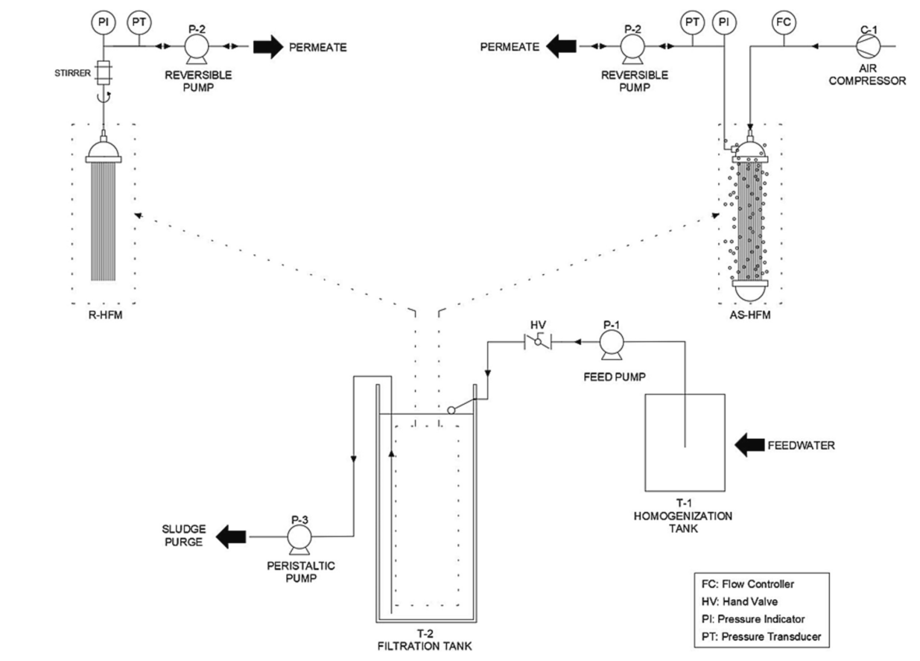
Matériel - Site de l'Expérience et Configuration de l'Unité Pilote
Emplacement et configuration de l'unité pilote: Installée à la station de traitement des eaux usées municipales de Noreste, La Laguna, îles Canaries, Espagne.
  Caractéristiques de l'eau d'alimentation: Eau d'alimentation tamisée, dégrossie, dégraissée et homogénéisée avec des concentrations élevées en matières particulaires.
UF ZW-10
  Air
  Méthodes de contrôle du colmatage :
  Membrane rotative
  Injection d’air
Notes:
UF ZW-10 (fibres creuses en PVDF)
Surface : 0.9 m²
Taille de pore de 0.04 μm

Slide 7
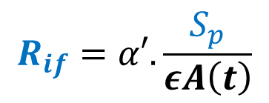
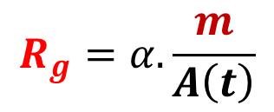
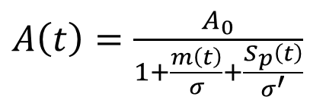
Méthodes - Caractérisation du Colmatage des Membranes
Modèle de résistance en série : Évaluation du colmatage membranaires
$$R_{g}=α.\frac{m}{A\left(t\right)}$$
Résistance de la couche du gâteau :
$$R_{if}=α′.\frac{S_{p}}{εA\left(t\right)}$$
Résistance du colmatage interne :
Simulation de la PTM :
PTM = μ J_{v} (R₀+R_{g} +R_{if} )
Surface filtrante :
$A\left(t\right)=\frac{A_{0}}{1+\frac{m\left(t\right)}{σ}+\frac{S_{p}\left(t\right)}{σ^{′}}}$

Slide 8



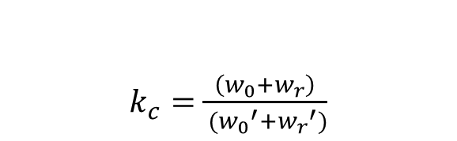
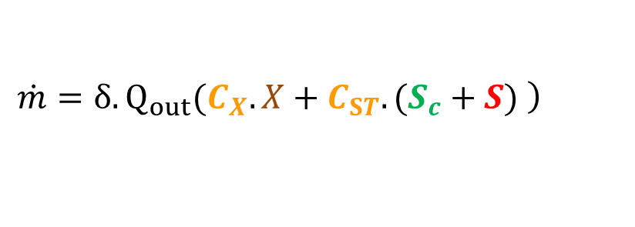
Méthodes – Modèle du colmatage membranaire
Dynamique de la masse en phase de filtration :
X
Sc
Gâteau (m) :
$$\left.\dot{m}=δ.Q_{out}(C_{X}. X+C_{ST}.(S_{c}+S) \right)$$
S
Blocage des pores (S_{p}) :
$${\dot{S}}_{p}=δ′Q_{out}(β.S+γ.S_{c})$$
Dynamique de la masse en phase de rétrolavage :
Gâteau (m) :
$$\dot{m}=−f_{m}\left(m\right)=−\left(w_{0}+w_{r}\right).m$$
$k_{c}=$ $\frac{\left(w_{0}+w_{r}\right)}{ ({w_{0}}^{′}+{w_{r}}^{′})}$
Blocage des pores (S_{p}) :
$${\dot{S}}_{p}=−f_{s}\left(S_{p}\right)=−({w_{0}}^{′}+{w_{r}}^{′}).S_{p}$$
Rapport de fréquence de nettoyage :

Slide 9
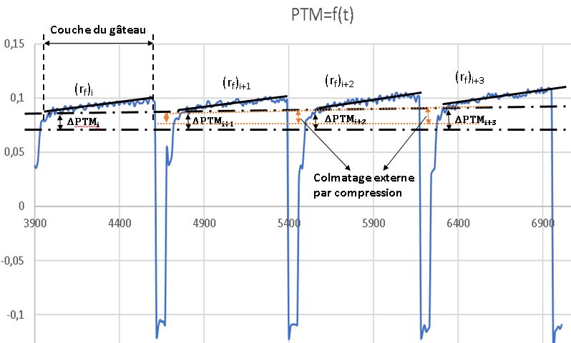

Méthodes - Caractérisation du Colmatage des Membranes
Colmatage réversible :
$$PTM(t)={PTM}_{i}+r_{f}.t$$
Colmatage interne :
Phase de filtration
PTM= μ J_{v} (R_{i} )=μ J_{v} (R₀+R_{if} )
Phase de rétrolavage

Slide 10
1
3
Introduction
Résultats
et discussions
2
4
Matériel et méthodes
Conclusions
et perspectives

Slide 11
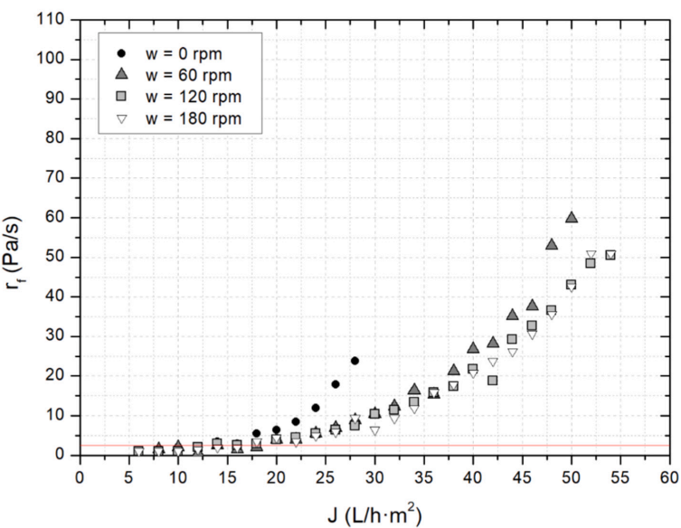
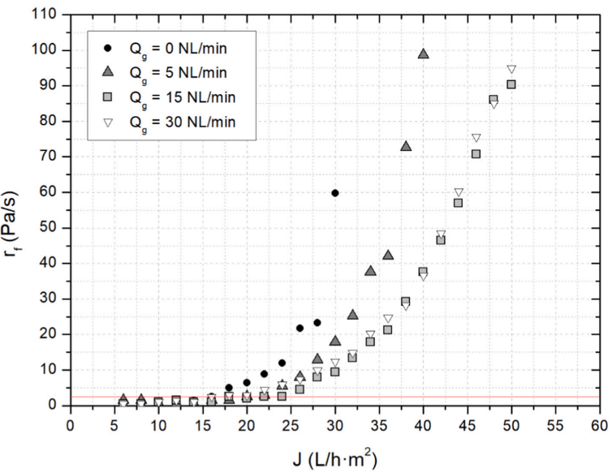

Résultats - Flux Seuil et Comportement du Colmatage
Détermination des flux seuils pour les deux configurations: Identification des flux seuils (Jth)
$$PTM(t)={PTM}_{i}+r_{f}.t$$
Vitesse de colmatage
  La rotation des membranes montre un meilleur contrôle du colmatage réversible par rapport à l‘aération.

Slide 12
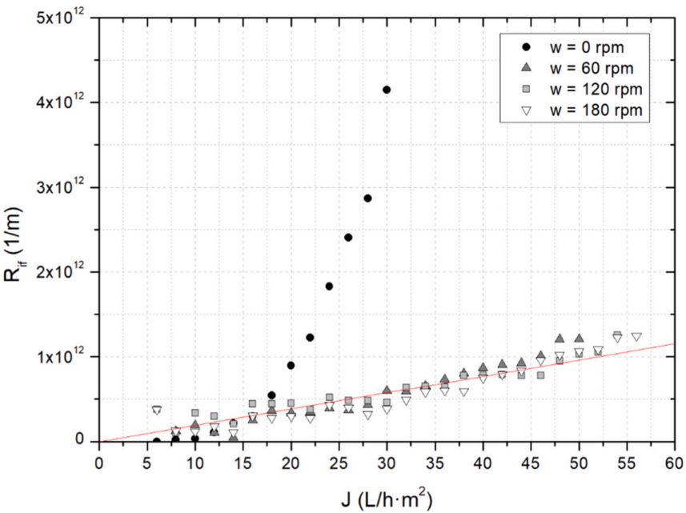
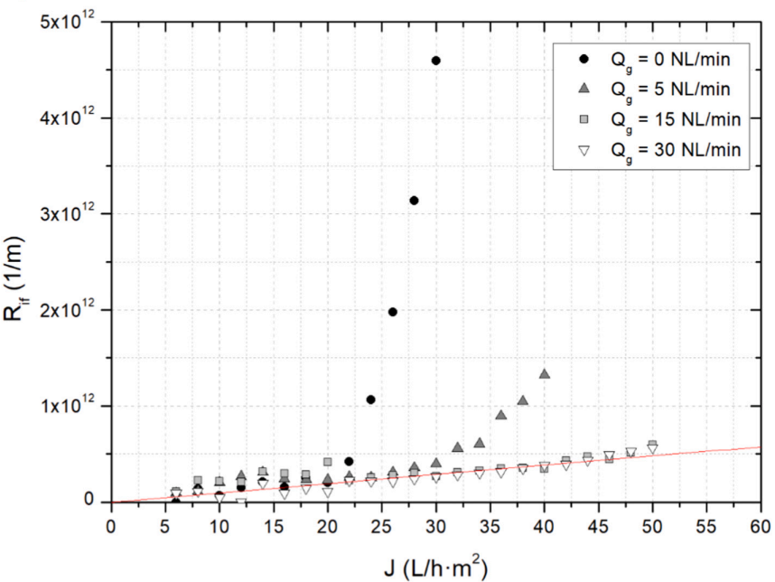
Résultats - Flux Seuil et Comportement du Colmatage
PTM= μ J_{v} (R_{i} )=μ J_{v} (R₀+R_{if} )
  L’ aération montre relativement un meilleur contrôle du colmatage résiduel interne par rapport à la rotation.

Slide 13

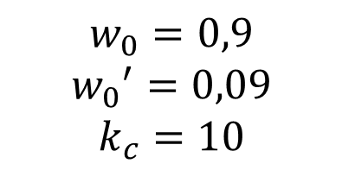
Résultats – Modélisation de flux critique de la membrane
Détermination de la fréquence de rétro-lavage (w₀ et w₀’)
RPM=0 et Ar=0 L/min
Fréquence de nettoyage par la rotation w_{r}=w_{r}’=0
$$R^{2}=99\%$$
$$w_{0}=0,9$$
$${w_{0}}^{′}=0,09$$
$$k_{c}=10$$

Slide 14
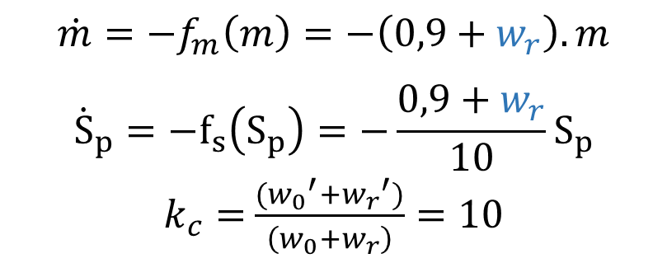
Résultats – Modélisation de flux critique de la membrane
Détermination de la fréquence de cisaillement (w_{r} et w_{r}’) : Cas de la membrane rotative
$$\dot{m}=−f_{m}\left(m\right)=−\left(0,9+w_{r}\right).m$$
$${\dot{S}}_{p}=−f_{s}\left(S_{p}\right)=−\frac{0,9+w_{r}}{10}S_{p}$$
$k_{c}=$ $\frac{({w_{0}}^{′}+{w_{r}}^{′})}{\left(w_{0}+w_{r}\right)}=10$
w (rpm) | 0 | 60 | 120 | 180
w₀ | 0,9 | 0,9 | 0,9 | 0,9
w_{r} | 0 | 95,9 | 144,9 | 148,2
R² | 99% | 97% | 86% | 95,5%

Slide 15
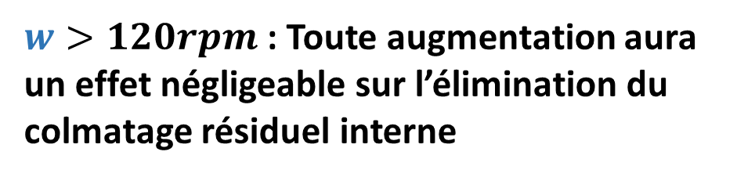
Résultats – Modélisation de flux critique de la membrane
Détermination de la vitesse de rotation optimal
$w>120rpm$ : Toute augmentation aura un effet négligeable sur l’élimination du colmatage résiduel interne

Slide 16
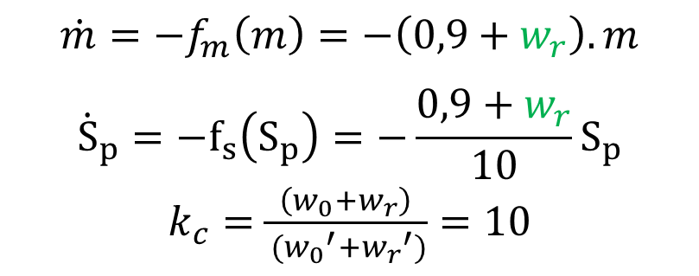
Résultats – Modélisation de flux critique de la membrane
Détermination de la fréquence de cisaillement (w_{r} et w_{r}’) : Cas de l’aération
$$\dot{m}=−f_{m}\left(m\right)=−\left(0,9+w_{r}\right).m$$
$${\dot{S}}_{p}=−f_{s}\left(S_{p}\right)=−\frac{0,9+w_{r}}{10}S_{p}$$
$k_{c}=$ $\frac{\left(w_{0}+w_{r}\right)}{ ({w_{0}}^{′}+{w_{r}}^{′})}=10$
Ar (L/min) | 0 | 5 | 15 | 30
w₀ | 0,9 | 0,9 | 0,9 | 0,9
w_{r} | 0 | 183 | 820 | 878
R² | 99% | 87% | 86% | 83,3%

Slide 17
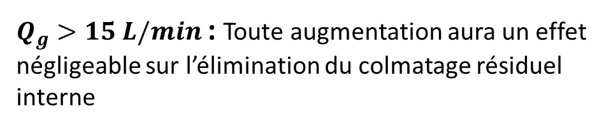
Résultats – Modélisation de flux critique de la membrane
Détermination du débit optimal d’aération
$5 L/min<Q_{g}<15L/min$ : Débit optimal d’aération
$Q_{g}>15 L/min$ : Toute augmentation aura un effet négligeable sur l’élimination du colmatage résiduel interne

Slide 18
1
3
Introduction
Résultats
et discussions
2
4
Matériel et methodes
Conclusions
et perspectives

Slide 19
Le cisaillement appliqué par la membrane rotative a montré une efficacité plus élevée que celui appliqué par l’aération
Amélioration de la productivité de l’eau, réduction de la consommation énergétique, et contrôle de la concentration d’entrée pour la digestion anaérobie
Quantification de la fréquence de nettoyage par retro-lavage et celle par cisaillement mécanique.
Perspectives
Nécessité de tests à long terme pour évaluer la robustesse du modèle.
  Application des stratégies de contrôle optimal.

Slide 20
Merci pour votre attention

